Slide 1

AUHS Asociácia Učiteľov Hudby Slovenska
Bc. Vladimír Plachetka, Bihum

Slide 2
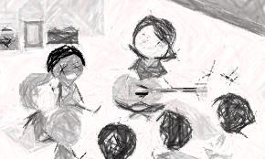
Obsah
Hlavné menu
Základné informácie
Poslanie
Predstavenstvo
Sekcie

Slide 3

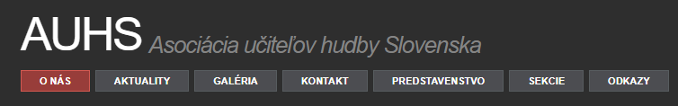
Menu
V tejto sekcii nájdeme kategórie:
O nás
Aktuality
Galéria
Kontakt
Predstavenstvo
Sekcie
Odkazy

Slide 4
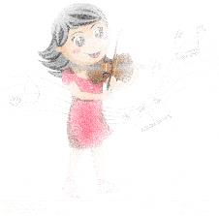
Základné informácie AUHS
Internetový odkaz: http://www.auhs.hplus.sk/
Je profesijné občianske združenie pedagógov v oblasti hudby, ale aj ostatných umeleckých výchov základných a stredných škôl, ako i všetkých umeleckých odborov základných umeleckých škôl
Vznikla v roku 1993 transformáciou Pedagogickej sekcie Slovenskej hudobnej spoločnosti
Sídlo: Zochova 1, 811 03 Bratislava 1
Ak sa chceme stať členom tejto asociácie, musíme zaplatiť členský príspevok (viď int. odkaz) http://www.auhs.hplus.sk/index.php?section=4

Slide 5
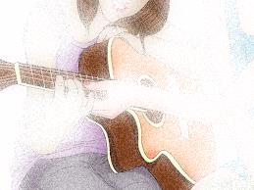
Poslanie AUHS
chráni záujmy učiteľov hudby
podáva iniciatívne návrhy orgánom štátnej správy pri tvorbe legislatívy, koncepčných materiálov rezortu a zásadných pedagogických dokumentov
podnecuje prehlbovanie vzťahov medzi školou a verejnosťou
nadväzuje kontakty a spolupracuje s príbuznými organizáciami v zahraničí
AUHS plní svoje poslanie najmä:
organizovaním prednášok, seminárov, školení, konferencií, tvorivých dielní, koncertov, festivalov a súťaží
zaujímaním stanoviska k zámerom a rozhodnutiam orgánov štátnej správy, jej rezortných pracovísk a ďalších inštitúcií, ktorých činnosť súvisí s oblasťou hudobnej výchovy a vzdelávania.

Slide 6

Predstavenstvo AUHS
Predseda - prof. Juraj Hatrík
Tajomníčka - PaedDr. Eva Čunderlíková, PhD.
Predseda SOS - PhDr. Miroslava Blažeková
Predseda EPTA Slovakia - prof. Ida Černecká
Predseda sekcie VUUŠ - PaedDr. Eva Čunderlíková
Predseda EAS Slovakia - prof. Mgr. art. Irena Medňanská, a iní

Slide 7

Sekcie AUHS
1 .Sekcia učiteľov Hv na všeobecnovzdelávacích školách - EAS Slovakia (Irena Medňanská)
2. Sekcia vzdelávania učiteľov umeleckých škôl – VUUŠ (Eva Čunderlíková)
3. Asociácia základných umeleckých škôl - EMU Slovakia (Anna Gondášová)
4. Slovenská sekcia hudobných súťaží pre mladých - EMCY Slovakia (Mária Slaninová)
5. Slovenská Orffova spoločnosť – SOS (Miroslava Blažeková)
6. Združenie pedagógov hry na sláčikových nástrojoch - ESTA Slovakia (t.č. neaktívna)
7. Združenie pedagógov hry na klavíri - EPTA Slovakia (Ida Černecká)

Slide 8

Ďakujem za pozornosť
Bc. Vladimír Plachetka, BiHuM

